Slide 1
Мультиплікації як засіб розвитку дітей дошкільного віку
Викладач:
Лущинська О.В.

Slide 2
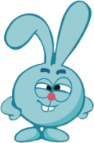
Мультиплікаційні й розвивальні фільми можуть використовуватись як частина або епізод заняття для ілюстрації матеріалу, який подається, а можуть бути основою заняття, його канвою, на якій воно базується. На таких заняттях використання мультфільмів і розвивальних фільмів становить ігро­ву ситуацію, у яку вводять дитину і яку вона сприймає як реальну. Це досягається, якщо за­дум опирається на конкретні потреби й нахили ді­тей, їхній досвід. Їх мета — стимулювання пізнавальних психічних процесів і пізнавальної ак­тивності дошкільника

Slide 3
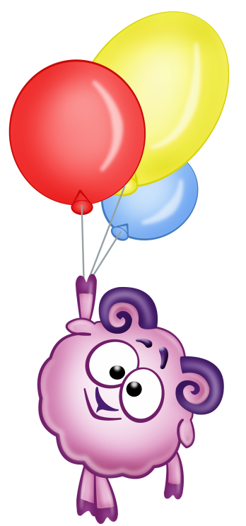
Комп’ютерні
Лялькові
Мультиплікації
Пластилінові
Мальовані
Аніме

Slide 4
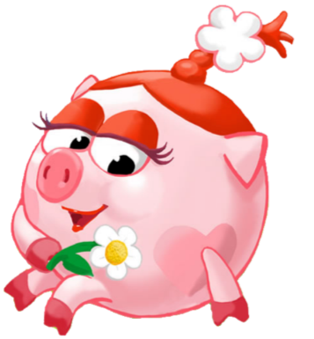
ПРИНЦИПИ ДІЇ МУЛЬТИПЛІКАЦІЙНИХ ФІЛЬМІВ
інформування — підвищення обізнаності дітей про довкілля, формування первинних уявлень про добро і зло, еталони хорошої і поганої поведінки;
ідентифікація — засвоєння соціальних установок і цінностей шляхом зіставлення себе з персонажами мультфільмів;
.
імітація — копіювання поведінки, наслідування героїв мультфільмів.

Slide 5
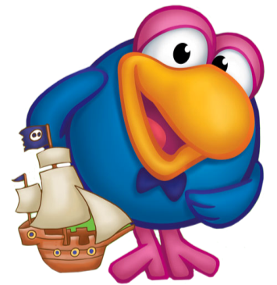
Критерії добору якісних мультфільмів
-відповідність структури текстів мультфільму можливостям дитячого сприймання й розуміння, співвіднесеність їх із дитячим досвідом і пережитими подіями;
-динамізм фільму, гострота й експресивний розвиток сюжету, захопливі для дитини події; яскравість, оригінальність, та індивідуальність зображення героїв — вони запам'ятовуються;
- емоційна та мовленнєва насиченість сюжету мультфільму;
-зв'язок фільму з реальною життєвою ситуацією дитини, її відносинами з довкіллям;
пробудження бажання наслідувати позитивного героя, зокрема його благородство й успішність.

Slide 6
Методика використання відеофрагментів мультфільмів структурно містить такі етапи роботи:
Пропедевтичний
Переглядовий
Рефлексивний

Slide 7
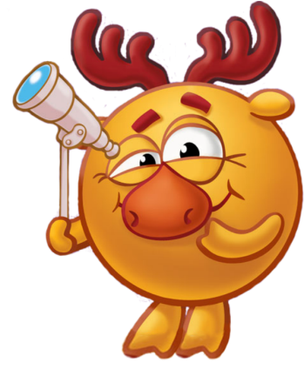
У сучасних мультфільмах існує низка недоліків, які негативно впливають на формування психіки дітей, зокрема:
• неправильне формування інстинкту самозбереження, неусвідомлене підштовхування дитини до суїциду — герої можуть по кілька разів вмирати і воскресати; надлишок агресії та насильства на екрані. Головний герой — агресивний і може завдавати шкоди оточенню, у результаті дошкільники можуть наслідувати дії героя;
• наділення жінки чоловічими рисами характеру й навпаки — це може бути відображено в одязі, поведінці й учинках персонажа;
• повна безкарність — поганий вчинок персонажа не карається, а іноді навіть вітається — у дітей може сформуватися стереотип уседозволеності;
• немає чіткої межі між добром і злом — навіть позитивний персонаж може теж вчиняти погано заради досягнення мети.

Slide 8
Інтернет ресурси:
1. http://shostka-dnz10.edukit.sumy.ua/metodichnij_forum/konsuljtacii_dlya_pedagogiv/vikoristannya_muljtiplikacijnih_i_rozvivaljnih_filjmiv_v_roboti_z_ditjmi/
2. http://shostka-dnz10.edukit.sumy.ua/metodichnij_forum/konsuljtacii_dlya_pedagogiv/vikoristannya_muljtiplikacijnih_i_rozvivaljnih_filjmiv_v_roboti_z_ditjmi/
3. https://www.youtube.com/watch?v=pFcNrC7fr3M
4. http://dity.te.ua/osvita_mult
5. http://pustunchik.ua/ua/video/cartoons-for-children
6. http://nebo.at.ua/publ/pro_ditej/multfilmi_dlja_ditej/26

Slide 9
Дякую
за увагу!

